Slide 1
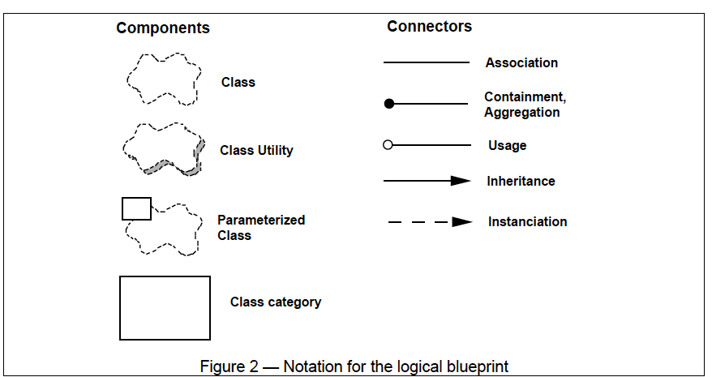
1/4 – Logical View

Slide 2
1/4 – Logical View
Dados de campo
Visões
Script de análise
Controladores
Modelo
Resultados

Slide 3
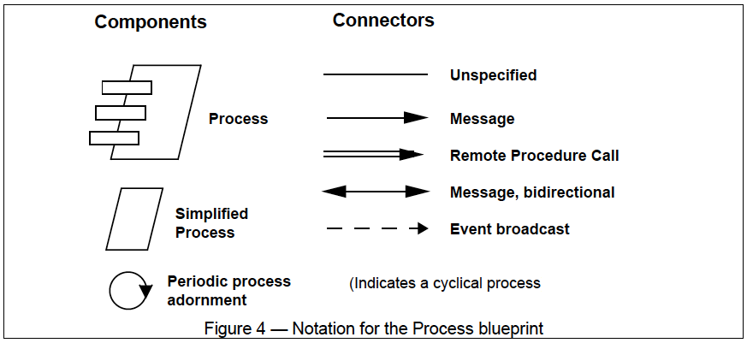
2/4 – Process View

Slide 4
2/4 – Process View
Biomon
Modelo
Visões
Carregar Análise
Interface
Guardar Passo
Buscar Passo
Executar Passo
Controladores
Guardar Resultado
Ação.executar
Retornar Resultado

Slide 5
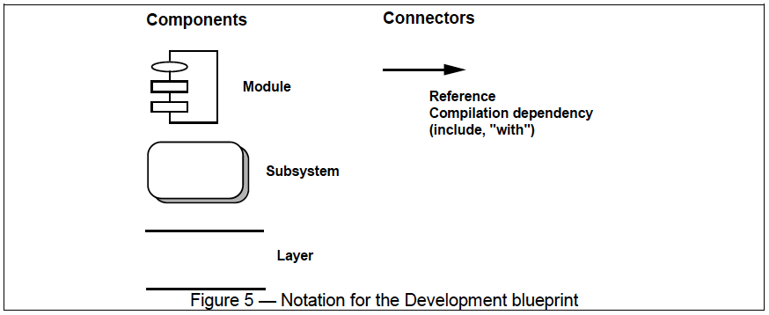
3/4 – Development View

Slide 6
3/4 – Development View
Execução e resultados
3. Modelo
As chamadas são atendidas e os resultados armazenados.
Reativo
Execução das chamadas
2. Controladores
Chamadas aos métodos do modelo são executadas.
Interativo
Resposta a requisição
Visões
Pesquisador informa as matrizes de dados e informa o script de análise a ser executado.
Requisição do usuário

Slide 7
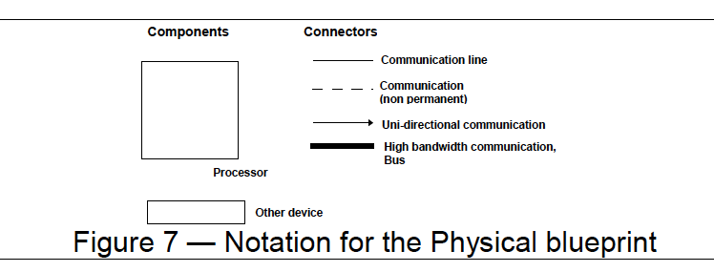
4/4 – Physical View

Slide 8
4/4 – Physical View
Visões
(Interface com o usuário)
Controladores
(Respostas as requisições)
Modelo
(Classes e métodos)

Slide 9
4/4 – +1 View (scenario)
User Story
Visões
Controladores
Modelo
1.Informar as matrizes
2.Informar a análise
analise.passo1
analise.passo2
botao.execute
analise.passo3
3.Pressionar o botão
Execute
retorna.resultado

